Slide 1

Aprendizaje no supervisado
COMISIÓN 2

Slide 2
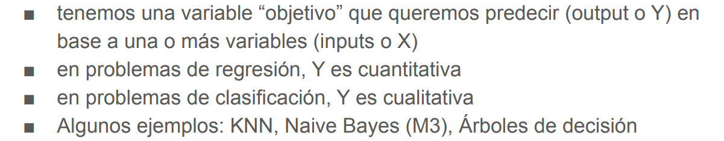
REPASO DE LA CLASE 1
Tipos de herramientas de Machine Learning
Las herramientas de machine learning pueden clasificarse en dos grandes grupos:
APRENDIZAJE SUPERVISADO:

Slide 3
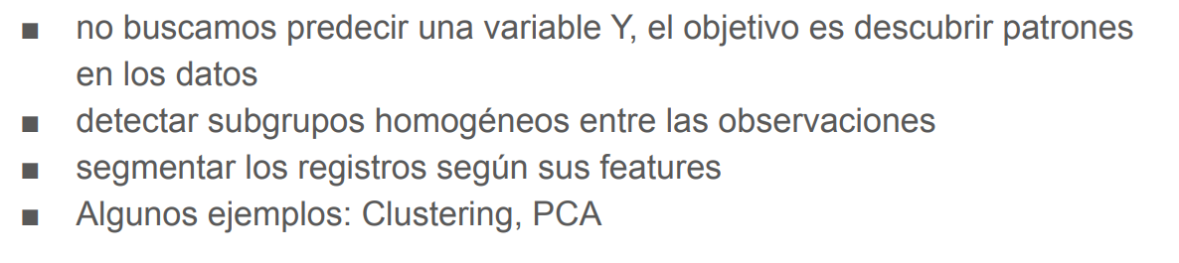
REPASO DE LA CLASE 1
Tipos de herramientas de Machine Learning
Las herramientas de machine learning pueden clasificarse en dos grandes grupos:
APRENDIZAJE NO SUPERVISADO:

Slide 4
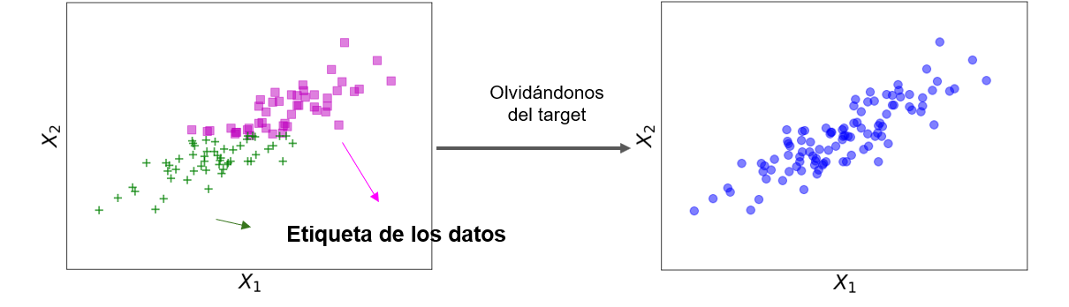
Es el estudio o la exploración de cómo están representados datos y qué conclusiones podemos sacar de dicha representación.
En lugar de recibir ejemplos etiquetados que indiquen cómo debe clasificar o predecir, el modelo busca patrones, estructuras o relaciones en los datos.

Slide 5
¿Cuáles son las técnicas de aprendizaje no supervisado más utilizadas?
Reducción de dimensionalidad: El objetivo es encontrar combinaciones de variables que reemplacen a las originales para reducir la dimensión del problema, manteniendo sus características más importantes. Se trata de “reescribir” los datos en una menor cantidad de variables (o dimensiones). (CLASE DE HOY!)
Clustering: El objetivo es agrupar casos “parecidos”, que tengan una combinación similar de valores en las variables que tenemos disponibles. Se analiza la estructura de los datos para buscar subconjuntos de datos muy parecidos entre sí. (CLASE QUE VIENE!)

Slide 6

¿Todas las variables aportan información igual de relevante?
Reduciendo la dimensión podemos:
Visualizar los datos en el espacio de dimensión reducida, más fácil de interpretar
Comprimir la información: nos permite separar la señal del ruido (abstracción)
Insumo para clustering: instancias parecidas en un espacio multidimensional son más parecidas en un espacio reducido (emergencia de estructuras).

Slide 7
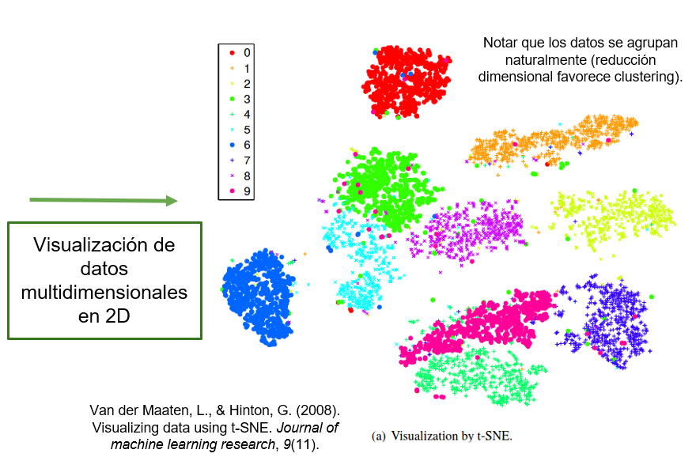
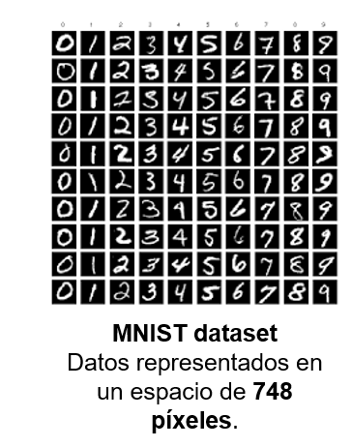
Tamaño: 28 x 28 píxeles.
Resolución: Cada píxel tiene un valor entre 0 y 255, donde 0 representa negro y 255 representa blanco.

Slide 8
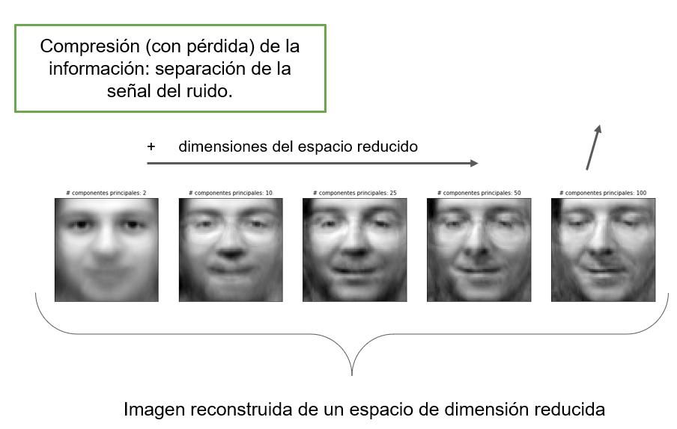
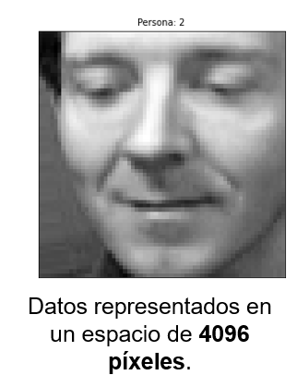
Con 100 dimensiones (< 4096) ya logramos una reproducción fiel de la imagen original.
Tamaño: 64 x 64 píxeles.

Slide 9
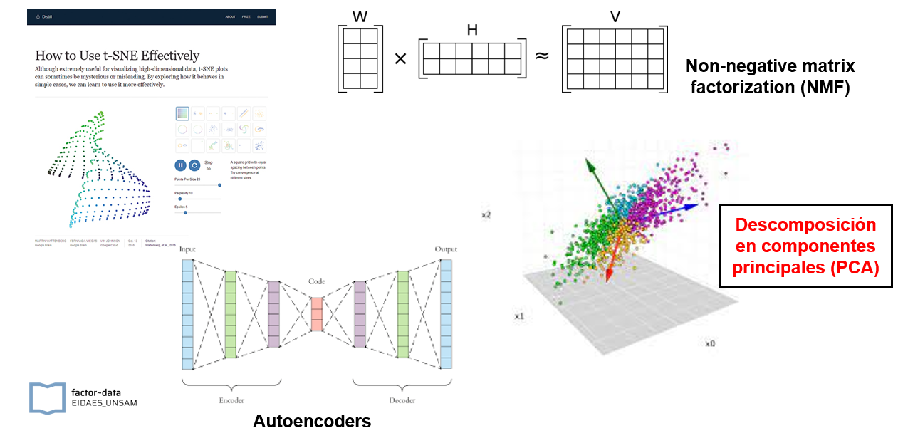
Algunos métodos de reducción dimensional

Slide 10
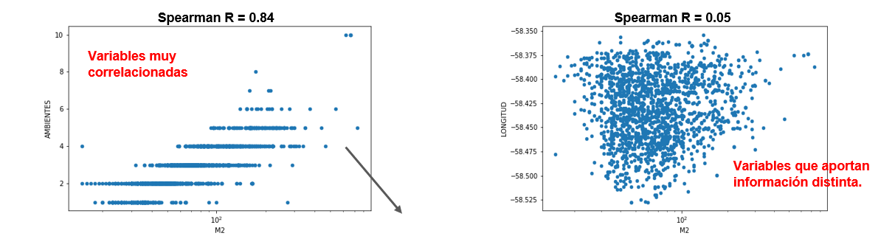
Análisis de componentes principales (PCA)
Problema: Muchas veces hay variables que contienen prácticamente la misma información que otras (están muy correlacionadas entre sí). En este sentido, agregan una dimensión más al problema sin aportar muchas más información.
Una opción para solucionar el problema sería descartar una de las dimensiones redundante. Sin embargo: ¿estamos seguros que toda la información que descartamos no es necesaria? ¿Hay alguna otra forma más inteligente de descartar dimensiones?

Slide 11
Análisis de componentes principales (PCA)
El Análisis de Componentes Principales (PCA) nos permite descartar información redundante de una forma mucho más “eficiente” (es decir, con la menor pérdida de información posible).
Cosas a tener en cuenta:
Sólo puede aplicarse a variables numéricas.
Sólo tendrá sentido si tenemos variables fuertemente correlacionadas linealmente.
Todas las variables juegan “un mismo papel”: no las diferenciamos en variables dependientes e independientes.

Slide 12

Análisis de componentes principales (PCA)
¿En qué ángulo deberíamos proyectar la imagen para captar la mayor cantidad de información posible?
El objetivo principal es encontrar una proyección de los datos que:
Minimice la pérdida de información.
Capte la mayor variabilidad posible en los primeros componentes.
Facilite la visualización, comprensión, y modelado de datos de alta dimensionalidad.

Slide 13
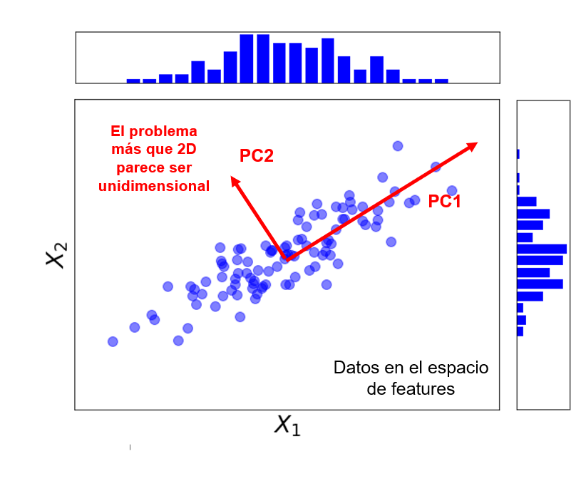
Análisis de componentes principales (PCA)
Veamos cómo se distribuyen X1 y X2 (miremos los histogramas).
A partir de las distribuciones podemos calcular la varianza de cada variable (entender cuánto varían los datos).
Ahora bien, ambas variables están fuertemente correlacionadas. Por ende, al analizar la variabilidad que aporta cada variable por separado tenemos información redundante.
Sin embargo, podemos proyectar los datos en nuevas direcciones que nos permita captar mejor la variabilidad conjunta, reduciendo la información redundante.

Slide 14
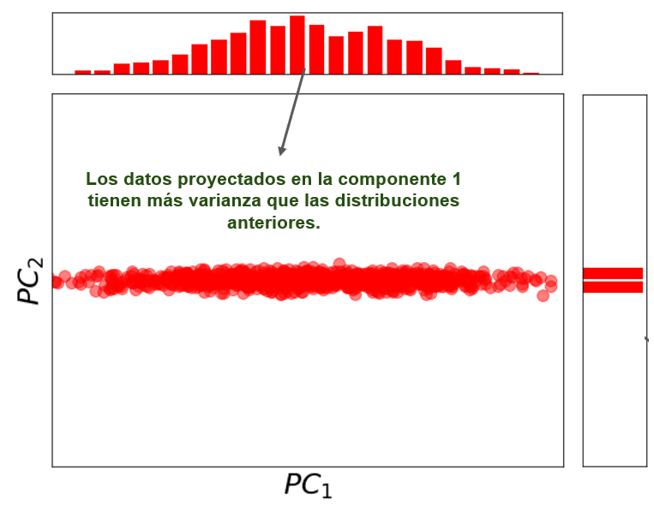
Análisis de componentes principales (PCA)
Estas “nuevas direcciones” son las componentes principales.
Las componentes principales:
Son las “nuevas direcciones” que captan la mayor proporción de variabilidad de los datos.
Son combinaciones lineales de las variables originales.
Son nuevas variables no correlacionadas entre sí (ortogonales), y por tanto, cada una de ellas aporta información independiente de la aportada por las componentes restantes.
(así se ve la misma distribución de datos pero ahora proyectada en las componentes principales)

Slide 15
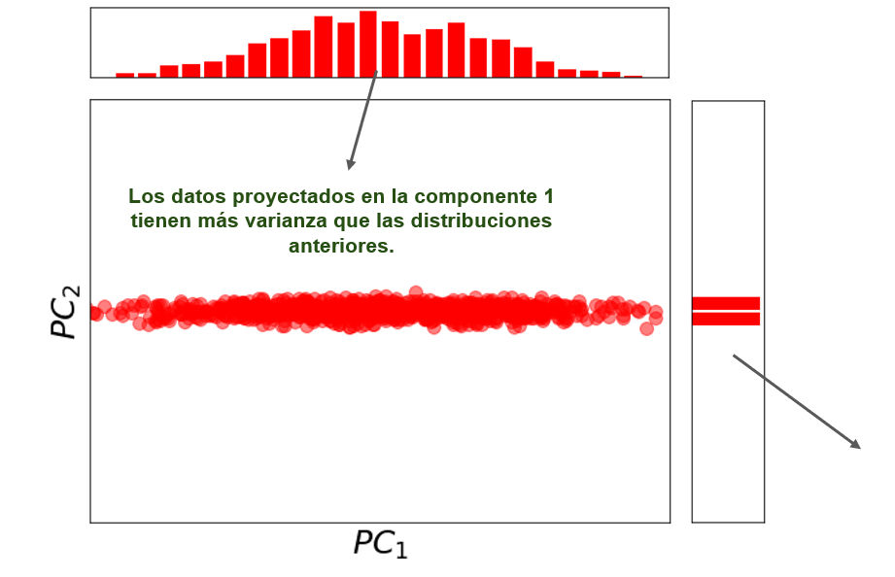
Análisis de componentes principales (PCA)
Notar que si nos tenemos en cuenta a la PC2, no perdemos tanta información como si hubiésemos descartado a alguna de las variables originales (X1, X2).
Podemos reducir nuestro problema de dos dimensiones a una única dimensión (PC1).
Vemos que la PC2 capta mucha menos variación que la PC1 (parece ser más ruido que información importante)

Slide 16
¿Cómo funciona PCA?
PASO 1 - Estandarización de los datos: Dado que las variables originales pueden tener diferentes escalas, es común estandarizarlas para que tengan media 0 y desviación estándar 1 (de lo contrario, la variabilidad podría estar dominada por aquellas variables que tengan mayores magnitudes, y las primeras componentes captarán simplemente las diferencias en las escalas de medición).
PASO 2 - Cálculo de la matriz de covarianza: Se evalúan las relaciones lineales entre las variables para identificar correlaciones.

Slide 17
¿Cómo funciona PCA?
PASO 3 - Obtención de los autovalores y autovectores:
De manera resumida, digamos que los autovalores y los autovectores son números que se calculan a partir de la matriz de covarianza (a partir de la traza, el determinante y la matriz identidad).
Los autovalores indican la cantidad de varianza explicada por cada componente principal, mientras que los autovectores (direcciones principales) definen los nuevos ejes del espacio transformado.

Slide 18
¿Cómo funciona PCA?
PASO 4 - Selección de componentes principales: Los componentes principales se ordenan de acuerdo a la varianza explicada. En la práctica, se seleccionan los primeros componentes que capturan un porcentaje significativo de la variabilidad (por ejemplo, >70%).
PASO 5 - Transformación de los datos: Los datos originales se proyectan en el espacio definido por los componentes principales, reduciendo la cantidad de variables sin perder demasiada información.

Slide 19
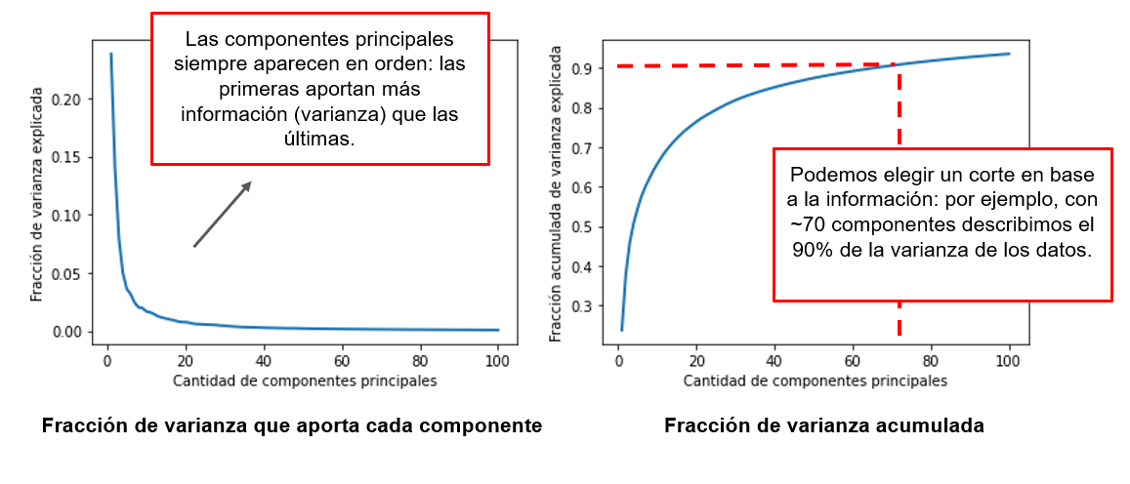
¿Cómo seleccionamos el número de componentes a utilizar?
Al ser un problema de aprendizaje no-supervisado, no tenemos un conjunto de testeo que nos permita encontrar el número óptimo de componentes a través de técnicas de optimización / cross- validation.
PASO 4

Slide 20
¿Cómo identificar las variables más informativas del dataset utilizando PCA?
Cada componente principal es una combinación lineal de las variables originales. Las cargas (o loadings) representan el peso o coeficiente con el que una variable contribuye a cada componente.
Cuanto mayor sea la carga en valor absoluto, más relevante es esa variable para el componente. Si una variable tiene una carga alta en los primeros componentes, significa que captura una gran parte de la variabilidad explicada por esos componentes.
Los componentes finales suelen capturar menos información o ruido, por lo que las variables con cargas altas en ellos suelen ser menos significativas.
Si varias variables tienen cargas altas en un mismo componente, esto puede indicar que están correlacionadas entre sí.

Slide 21
Reducción dimensional como input de otros modelos
Podemos usar las primeras componentes principales como variables independientes en modelos de regresión o clasificación.
¿Qué ventajas tiene esto?
Resolvemos el problema de multicolinealidad: En PCA las variables son por defecto ortogonales y por lo tanto buenas candidatas.
Podemos evaluar la cantidad de componentes a utilizar como parte del proceso de optimización de hiperparámetros.

Slide 22
Resumen de PCA
Las componentes principales son una combinación lineal de las variables y se corresponden con los autovectores de la matriz de covarianza de los datos.
Son nuevas variables no correlacionadas entre sí (ortogonales), y por tanto, cada una de ellas aporta información independiente de la aportada por las componentes restantes.
Podemos usar las componentes principales para: reducir la dimensión de un dataset, identificar las variables más importantes, visualizar datos multidimensionales en dos dimensiones, y como input para modelos de aprendizaje supervisado.
Sin embargo, si la relación entre las variables originales no es lineal, PCA no será un método efectivo de reducción de dimensionalidad. En ese caso, podemos usar T-SNE (una técnica no lineal de reducción de dimensionalidad)

